Slide 1
Intelligent Control Theory
智能控制理论
安徽大学人工智能学院
课程组组长：宋军
成员：黄大荣 苏延旭

Slide 2
智能控制理论
Intelligent Control Theory
第七章 分布式控制系统
主讲： 黄大荣 教授
联系电话：13678429076
Email：drhuangjs@ahu.edu.cn

Slide 3
内容提要(Contents)
7.1 分布式人工智能与真体
Distributed Artificial Intelligence & Agent
7.2 多真体系统 Multi-Agent Systems
7.3 多真体控制系统的工作原理
Principle of Multi-Agent Control Systems
7.4 MAS系统的设计案例
7.5 小结 Summary

Slide 4


7.1分布式人工智能与真体
为什么要发展分布式人工智能与真体技术？
随着计算机技术和网络技术的发展和应用，集中式系统已不能完全适应科学技术的发展需要。并行计算和分布式处理等技术应运而生，分布式人工智能也成为了人工智能的一个新的发展方向

Slide 5
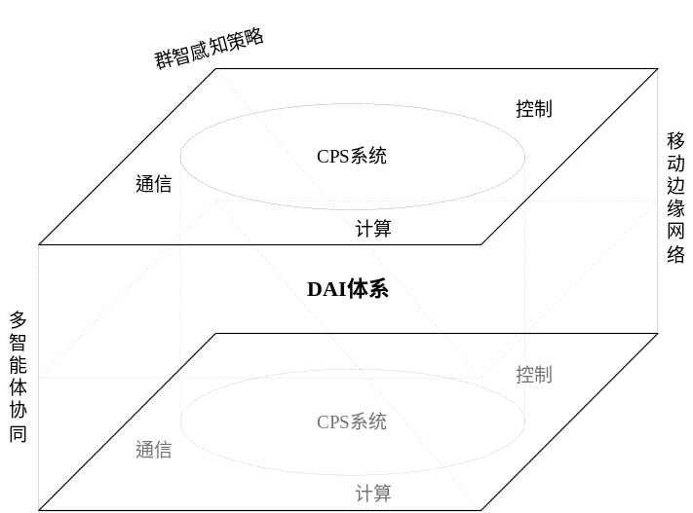
7.1分布式人工智能与真体
7.1.1 分布式人工智能
一个分布式系统是把各种不同地理位置上的计算资源连接起来形成一个系统。
分布式人工智能主要研究在逻辑上或物理上分散的智能系统如何并行的、相互协作地实现问题求解。
两种解决问题的方法：
  自顶向下：分布式问题求解
  自底向上：基于智能体的方法
分布式人工智能（Distributed Artificial Intelligence，DAI）将人工智能与分布式计算相结合，在通信、计算、控制的基础上打造深度信息物理融合系统（Cyber Physical System，CPS），并通过移动边缘网络、多智能体协同、群智感知策略等技术实现分布式感知、计算与决策，以应对大型复杂系统的智能化体系构建。

Slide 6
7.1 分布式人工智能与真体
7.1.1 分布式人工智能
发展历程
分布式人工智能的研究可以追溯到70年代末期。早期分布式人工智能的研究主要是分布式问题求解，其目标是要创建大粒度的协作群体，它们之间共同工作以对某一问题进行求解。
1980年Davis 和 Smith提出了合同网(CNET)
CNET使用投标---合同方式实现任务在多个节点上的分配。合同网系统的重要贡献在于提出了通过相互选择和达成协议的协商过程实现分布式任务分配和控制的思想。
1980年麻萨诸塞大学的Lesser, Corkill 和 Durfee 等人主持研制DVMT
该系统对市区内行驶的车辆轨迹进行监控, 并以此为基础, 对分布式问题求解系统中许多技术问题进行研究。DVMT是以分布式传感网络数据解释为背景，对复杂的黑板问题求解系统之间的相互作用进行了研究，提供了抽象和模型化分布式系统行为的方法

Slide 7
7.1 分布式人工智能与真体
7.1.1 分布式人工智能
发展历程
1983年Hewitt课题组研制了基于ACTOR模型的并发程序设计系统。
ACTOR模型提供了分布式系统中并行计算理论和一组专家或ACTOR获得智能行为的能力。在1991年Hewitt提出开放信息系统语义, 指出竞争、承诺、协作、协商等性质应作为分布式人工智能的科学基础，试图为分布式人工智能的理论研究提供新的基础。
1987 Gasser等研制了一个实验型的分布式人工智能系统开发环境MACE 系统
MACE中每一个计算单元都称作Agent，它们具有知识表示和推理能力，它们之间通过消息传送进行通信。MACE是一个类面向对象环境，但避开了并发对象系统中难于理解和实现的继承问题。MACE的各个机构并行计算, 并提供了描述机构的描述语言, 具有跟踪的demons机制。 该课题研究的重点是在实际并行环境下运行分布式人工智能系统，保持概念的清晰性。

Slide 8
7.1 分布式人工智能与真体
7.1.1 分布式人工智能
发展历程
1989年清华大学石纯一等主持研制了分布式运输调度系统DTDS-I。
该系统以运输调度为背景，提出了分布式问题求解系统的体系结构，对问题分解、任务分布算法和基于元级通信的协作机制等方面进行了探讨。
1990中国科学院计算技术研究所史忠植等研究了分布式知识处理系统DKPS
该系统采用逻辑------对象知识模型，研究了知识共享和协作求解等问题。

Slide 9
7.1 分布式人工智能与真体
7.1.1 分布式人工智能
分布式人工智能的特点 (Features of DAI)
分布性 Distrusted
系统中的数据、知识, 以及控制不但在逻辑上, 而且在物理上是分布的, 既没有全局控制, 也没有全局的数据存储。
连接性 Connection
各个求解机构由计算机网络互连, 在问题求解过程中,通信代价要比求解问题的代价低得多
协作性 Collaboration
系统中诸机构能够相互协作, 来求解单个机构难以解决, 甚至不能解决的任务。

Slide 10
7.1 分布式人工智能与真体
7.1.1 分布式人工智能
分布式人工智能的分类
1. 分布式问题求解（Distributed Problem Solving,DPS）
研究如何在多个合作的和共享知识的模块、结点或子系统之间划分任务，并求解问题。
核心：将问题分解成若干子问题，并分配给各个子系统并行完成求解，最后通过综合各个子问题的解而完成整个问题的求解。
过程可分为四步：
  任务分解
  任务分配
  子问题求解
  结果综合
在分布式问题求解系统中，数据、知识、控制均分布在系统的各节点（子系统）上，没有全局数据和知识存储。因此，在求解子问题时，子系统之间通常需要交互和协作。
求解系统可分为三步
  层次结构类
  平行结构类
  混合结构类

Slide 11
7.1 分布式人工智能与真体
7.1.1 分布式人工智能
分布式人工智能的分类
分布式人工智能的优点：
1) 提高问题求解能力。
2) 提高问题求解效率。
3) 扩大应用范围。
4) 降低软件的复杂性。
任务分解
合同网络
动态层次控制
自然分解、固定分配
部分全局规划
求解协作分类
全协作系统
无协作系统
半协作系统
通信方式
共享全局存储器
信息传递
黑板模型

Slide 12

7.1 分布式人工智能与真体
分布式人工智能的分类
1.分布式问题求解的基本协作模式
任务分担 结果分享
Smith和Davis提出了任务分担方式。在任务分担系统中, 结点之间通过分担执行整个任务的子任务而相互协作, 系统中的控制以目标为指导, 各结点的处理目标是求解整个任务的一部分
任务分担的问题求解方式适合于求解具有层次结构的任务，如工厂联合体生产规划、数字逻辑电路设计、医疗诊断。
Lesser和Corkill提出结果共享方式。在结果共享方式的系统中, 各结点通过共享部分结果相互协作, 系统中的控制以数据为指导, 各结点在任何时刻进行的求解取决于当时它本身拥有或从其它结点收到的数据和知识
结果共享求解方式适合于求解与任务有关的各子任务的结果相互影响, 并且部分结果需要综合才能得出问题解的领域。如分布式运输调度系统、分布式车辆监控实验系统DVMT

Slide 13
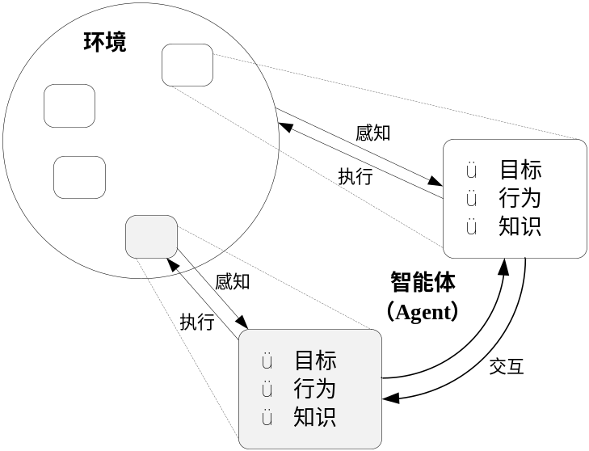
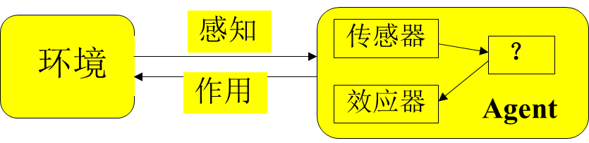
7.1 分布式人工智能与真体
7.1.1 分布式人工智能
20世纪90年代成为热点
分布式人工智能的分类
多Agent系统主要研究在逻辑上或物理上分离的多个Agent协调其智能行为，即知识、目标、意图及规划等，实现问题求解。
2. 多Agent系统（Multi-agent System，MAS）
研究如何在一群自主的agent间进行智能行为的协调。
核心：为了一个共同的全局目标，协作进行问题求解
多智能体系统（Multi-Agent System，MAS）是多个智能体（Agent）组成的集合。

Slide 14
7.1 分布式人工智能与真体
7.1.2 Agent及其特性（Characteristics)
1. Agent的译法
建议把agent译为“真体”
传感器
（1）一种比较普遍的观点认为，agent是一种通过传感器感知其环境，并通过执行器作用于该环境的实体。
（2）“主体”是用得较多的一种译法。
（3）“代理”是另一种译法，过去用得较多，现在已较少使用。
（4）把agent译为真体，不仅发音相近，而且含有一定的物理意义，即某种“真体”或事物。
（5）历史上，把英文或其它外文名词术语按发音或其近似发音翻译成中文的成功先例很多。
感知
？
环境
作用
执行器
Agent与环境的交互作用

Slide 15

7.1 分布式人工智能与真体
7.1.2 Agent及其特性（Characteristics)
2. 真体的要素
真体必须利用知识修改其内部状态（心理状态），以适应环境变化和协作求解的需要。真体的行动受其心理状态驱动。
(1) 信念（belief）
描述真体对环境的认识，表示可能发生的状态。
(2) 愿望（desire）
从信念直接得到，描述真体对可能发生情景的判断。
(3) 意图（intention）
来自愿望，制约真体，是目标的组成部分。
BDI关系图

Slide 16
7.1 分布式人工智能与真体
7.1.2 Agent及其特性（Characteristics)
2. 真体的要素
BDI智能体模型可以通过下列要素描述：
一组关于世界的信念；
智能体当前打算达到的一组目标；
一个规划库，描述怎样达到目标和怎样改变信念；
一个意图结构，描述智能体当前怎样达到它的目标和改变信念。

Slide 17
7.1 分布式人工智能与真体
7.1.2 Agent及其特性（Characteristics)
3. 真体的特性characteristics of Agent
（1）行为自主性 （6）工作协作性
（2）作用交互性 （7）运行持续性
（3）环境协调性 （8）系统适应性
（4）面向目标性 （9）结构分布性
（5）存在社会性 （10）功能智能性

Slide 18
7.1 分布式人工智能与真体
7.1.3 真体的结构 Structure of Agent
1. 真体的结构特点 Structure Features of Agent
构建Agent的任务就是设计Agent程序，即实现Agent从感知到动作的映射。体系结构使得传感器的感知对程序可用，运行程序并把该程序的作用选择反馈给执行器。
真体结构需要解决的问题包括：
真体由那些模块组成，
模块之间如何交互信息，
真体感知到的信息如何影响它的行为和内部状态，
如何将这些模块用软件或硬件的方式组合起来形成一个有机整体。

Slide 19
7.1 分布式人工智能与真体
7.1.3 真体的结构 Structure of Agent
1. 真体的结构特点 Structure Features of Agent
真体、体系结构和程序之间具有如下关系：
真体系统是个高度开放的智能系统
真体 ＝ 体系结构 + 程序
（1）在计算机系统中，真体相当于一个独立的功能模块、独立的计算机应用系统。
（2）真体程序的核心部分叫做决策生成器或问题求解器，起到主控作用。
（3）真体的运行是一个或多个进程，并接受总体调度。
（4）各个真体在多个计算机CPU上并行运行，其运行环境由体系结构支持。体系架构提供共享资源。

Slide 20
7.1 分布式人工智能与真体
7.1.3 真体的结构 Structure of Agent
1. 真体的结构特点 Structure Features of Agent
真体的工作过程
感知
交互
问
题
求
解
器
环境
信息融合
信息处理
作用
作用
交互

Slide 21
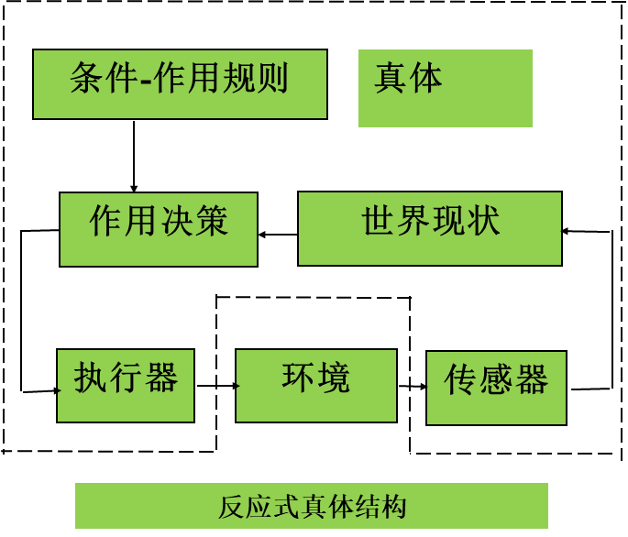
7.1 分布式人工智能与真体
7.1.3 真体的结构 Structure of Agent
2. 真体的结构分类
（1） 反应式真体(Reflex or Reactive Agent)
反应式Agent：反应式Agent只简单地对外部刺激产生响应，没有任何内部状态。每个Agent既是客户，又是服务器，根据程序提出请求或做出回答。

Slide 22
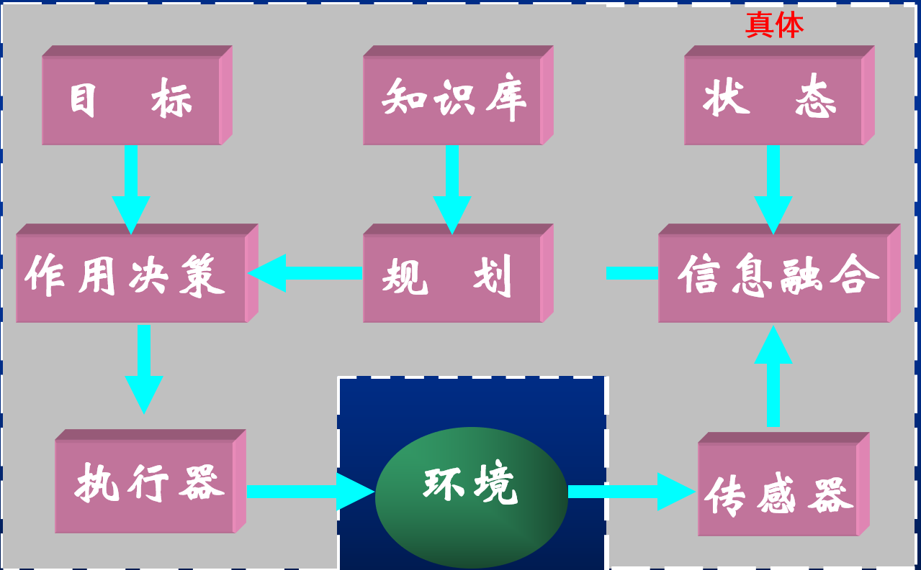
7.1 分布式人工智能与真体
7.1.3 真体的结构 Structure of Agent
2. 真体的结构分类
（2） 慎思式真体 （Deliberative or Cognitive Agent)
慎思式Agent：慎思式（deliberative）Agent又称为认知式（cognitive）Agent，是个具有显式符号模型的基于知识的系统
慎思式真体结构

Slide 23
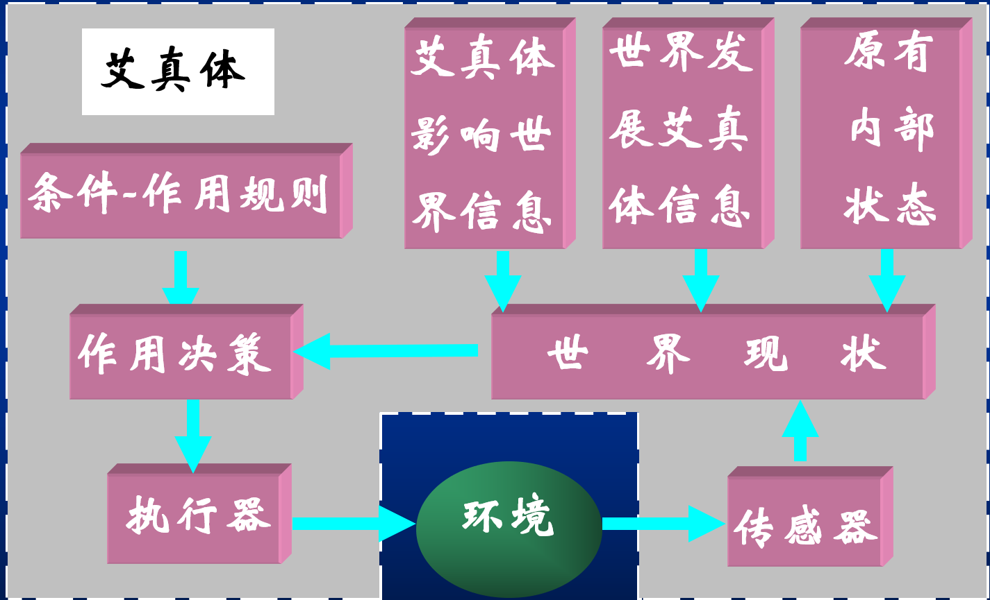
7.1 分布式人工智能与真体
7.1.3 真体的结构 Structure of Agent
2. 真体的结构分类
（3）跟踪式真体
跟踪式Agent：具有内部状态的反应式Agent通过找到一条条件与现有环境匹配的规则进行工作，然后执行与规则相关的作用。这种结构叫做跟踪世界Agent或跟踪式Agent。
跟踪式真体结构

Slide 24
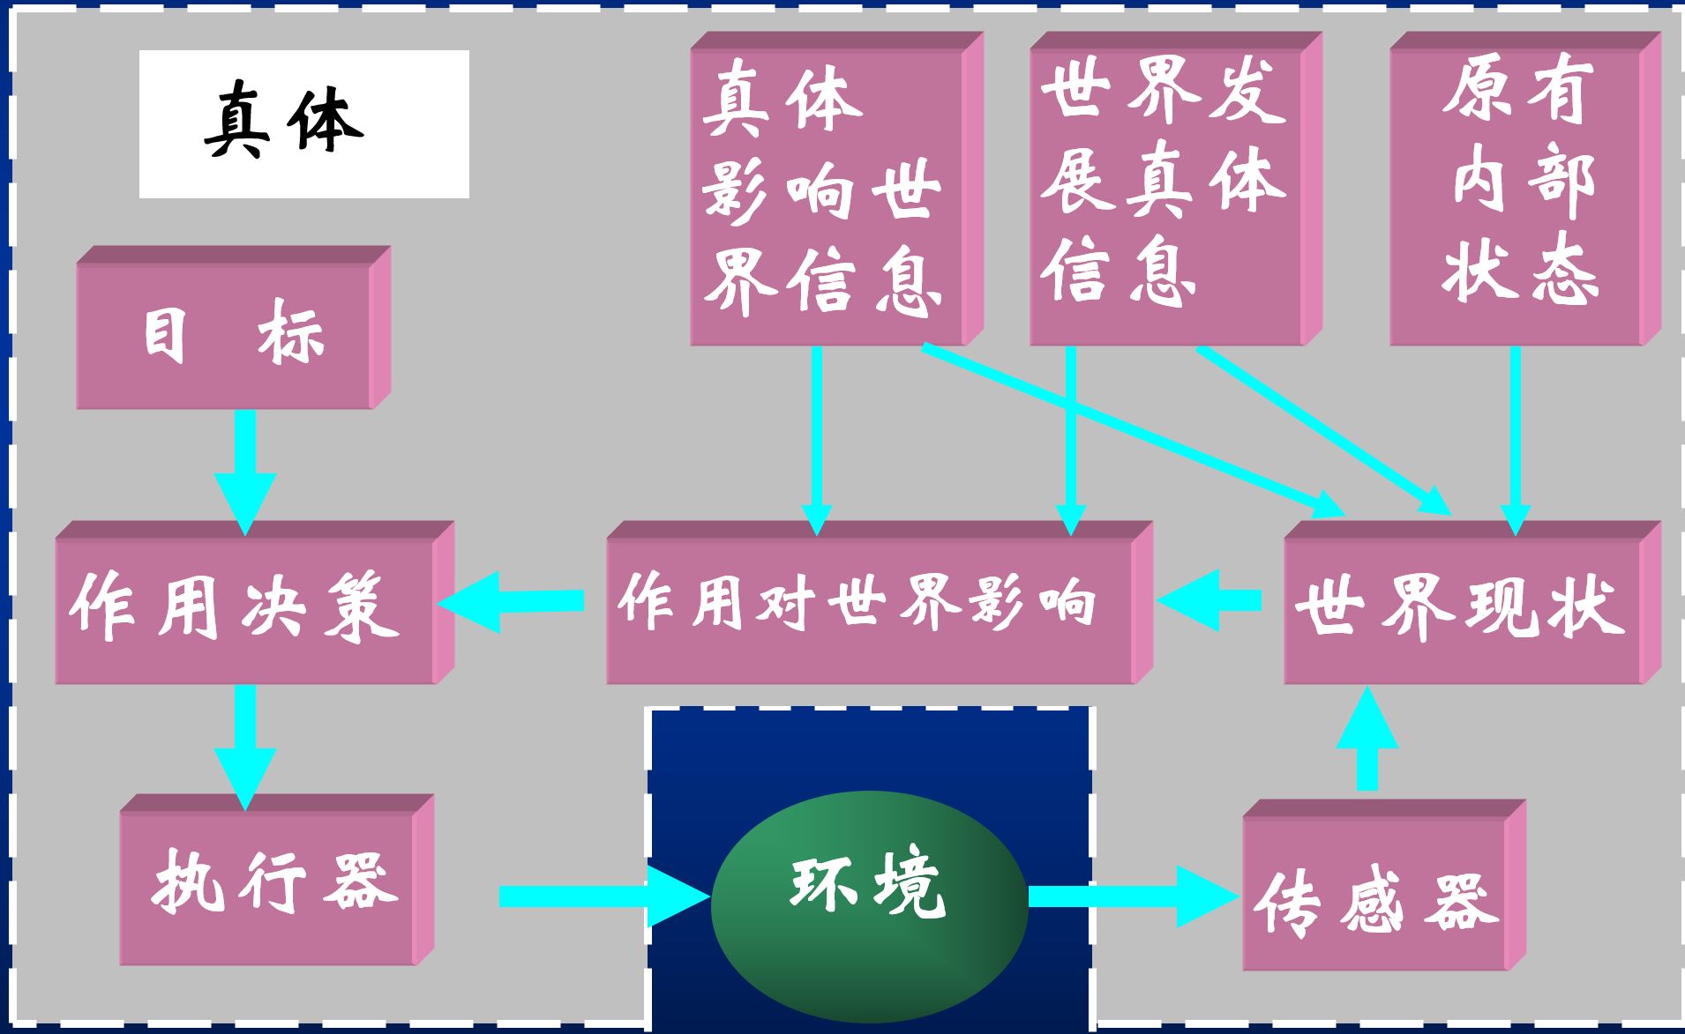
7.1 分布式人工智能与真体
7.1.3 真体的结构 Structure of Agent
2. 真体的结构分类
（4） 基于目标的真体(Goal-based Agent)
基于目标的Agent：Agent还需要某种描述环境情况的目标信息。Agent的程序能够与可能的作用结果信息结合起来，以便选择达到目标的行为。
一个具有显式目标的真体

Slide 25
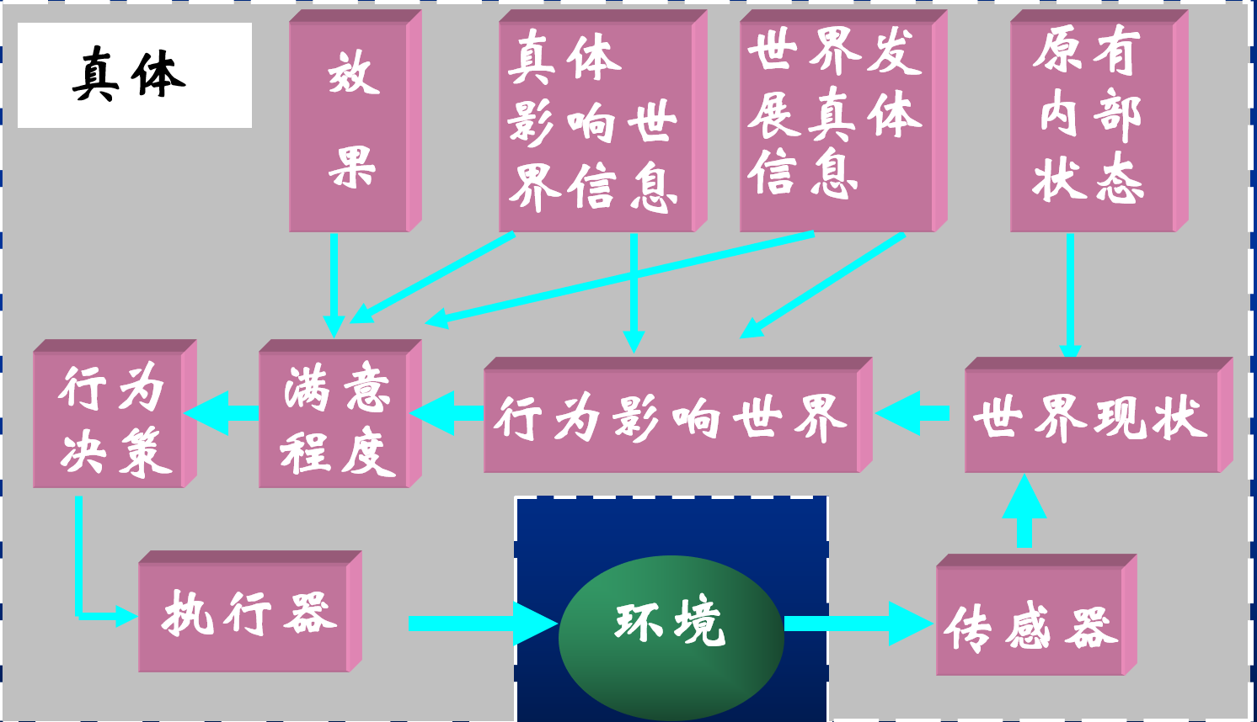
7.1 分布式人工智能与真体
7.1.3 真体的结构 Structure of Agent
2. 真体的结构分类
（5） 基于效果的真体 (Utility-based Agent)
基于效果的Agent：
效果是一种把状态映射到实数的函数，该函数描述了相关的满意程度。
一个完整规范的效果函数允许对各类情况做出理性的决策。
基于效果的真体结构
基于效果的真体结构

Slide 26
7.1 分布式人工智能与真体
7.1.3 真体的结构 Structure of Agent
2. 真体的结构分类
（6） 复合式真体
真体
规划
复合式Agent：
复合式Agent即在一个Agent内组合多种相对独立和并行执行的智能形态，其结构包括感知、动作、反应、建模、规划、通信和决策等模块。
预测
协作与协商
建模
决策生成
通信
请求/答应信息
一般情况
紧急和简单情况
动作
感知器
反射
执行器
环境
其它真体
复合式真体的结构

Slide 27
7.1 分布式人工智能与真体
7.1.3 真体的结构 Structure of Agent
3. 真体的通信
在分布式系统中，一个Agent仅能通过影响其它Agent的行为来实现自己的意图。对其它Agent行为的影响是由一种特殊行为（通信动作）来实现。
通信动作是由一个Agent向另一个Agent实施的。执行一个通信动作的机制就是发送编码动作消息的机制。
Agent A
目标G
Agent B
意图I
消息M
言语行为
从传输格式转换
转换到传输格式
消息M
消息发送/传输服务器

Slide 28
7.1 分布式人工智能与真体
7.1.3 真体的结构 Structure of Agent
3. 真体的通信
语言生成
协
作
策 略
协 议
词法库
语法库
词义库
物理通信
通
信
黑 板
对 话
消 息
通信
协 议
语言理解
语义：全部有关的Agent必须知道通信语言的语义，消息的语义内容知识是分布式问题求解的核心部分。
言语行为：通信语言也是一种动作，说话是为了使世界的状态发生改变。
交互协议：Agent之间消息交换的典型模式
通信语言：传递消息的标准语法。

Slide 29
7.1 分布式人工智能与真体
7.1.3 真体的结构 Structure of Agent
3. 1 真体通信类型和机制
真体的通信类型
在Agent通信中，可根据是否使用外部通信语言将Agent通信分为两类
一是分享一个共同的内部表示语言，无需任何外部语言就能通信。（TELL/ASK模式）
二是Agent之间共享一种语言作为通信语言，这种语言通常是一种形式语言。
方言
普通话
TELL/ASK通信
或通信语言
Agent A
Agent B
感知
知识库
行为
感知
知识库
行为
推理
推理

Slide 30
7.1 分布式人工智能与真体
7.1.3 真体的结构 Structure of Agent
3. 1 真体通信类型和机制
真体的通信机制
Agent通信机制分为两类：黑板系统和消息对话系统
黑板系统
在多Agent系统中，黑板提供了一个公共的工作区，供Agent交换信息
一个Agent在黑板中写入信息，该信息就可以为系统中其他Agent所使用。各个Agent可以在任何时候访问黑板，查询是否有新的信息。
在黑板系统中，Agent之间不进行直接通信，每个Agent独立完成各自求解的子问题
黑板结构可用于任务共享系统和结果共享系统。

Slide 31
7.1 分布式人工智能与真体
7.1.3 真体的结构 Structure of Agent
3. 1 真体通信类型和机制
消息/对话机制
消息/对话通信是实现灵活和复杂的协调策略的基础。各个Agent使用规定的协议相互交换信息，用于建立通信和协调机制。
在面向消息的多Agent系统中，发送Agent直接把特定的消息发送至另一个接收Agent。与黑板系统不同，Agent之间的消息是直接交换，没有中间缓冲区。
一般地，发送Agent要为消息制定唯一的地址，只有该地址的Agent才能读取该消息。
为了支持协作策略，通信协议必须明确规定通信过程和消息格式，并选择通信语言。每个Agent必须知道通信语言的语义。
黑板结构可用于任务共享系统和结果共享系统。

Slide 32
7.2 多真体系统
7.2.1 多真体系统的模型和结构
1. 多真体的基本模型
(1) BDI模型
(2) 协商模型
(3) 协作规划模型
(4) 自协调模型
2. 多真体系统的体系结构
(1) 真体网络
(2) 真体联盟
(3) 黑板结构

Slide 33
7.2 多真体系统
7.2.1 多真体系统的模型和结构
所有真体同意一个目标，一起承诺实现目标-合作推理和协商
协作行为通过协商产生
1. 多真体的基本模型
(1) BDI模型
联合意图、社会承诺、合理行为等描述具体行为的形式化定义
(2) 协商模型
资源竞争、任务分配和冲突消解
个体有自己规划（自私行为），群体有规划目标（公共目标）
(3) 协作规划模型
(4) 自协调模型
制定协调一致的问题求解规划
适应复杂控制系统的动态实时控制和优化提出
开放和动态环境下的多真体模型
随着环境变化的自适应调整行为
2. 多真体系统的体系结构
(1) 真体网络
真体间直接通信，通信和状态知识固定
结构直接影响系统的异步性、一致性、自主性以及自适应的程度
(2) 真体联盟
若干相距较近的真体通过一个协助者真体进行交互，远程真体之间的交互和消息发送由局部真体群体的协助真体协作完成
(3) 黑板结构
局部真体把信息存放在可存取的黑板上，实现局部数据共享

Slide 34
7.2 多真体系统
7.2.2 多真体的协作、协商和协调
1. 多真体的协作方法
协作的动机：
某个智能体相信通过协作能带来好处（如提高效率，完成以往单独无法完成的任务）
多个智能体在交流的过程中，发现它们能够通过协作来实现更大的目标。
目前针对智能体协作的研究大体上可分为两类：
  将其它领域研究多实体行为的方法和技术用于智能体协作的研究。如对策论和力学研究。
  从智能体的目标、意图、规划等心智态度出发来研究多智能体间的协作。

Slide 35
7.2 多真体系统
7.2.2 多真体的协作、协商和协调
1. 多真体的协作方法
协作的模式
协作型：同时将自己的利益放在第二位。
自私型：同时将协作放在第二位。
完全自私型：不考虑任何协作。
完全协作型：不考虑自身利益。
协作与自私相混合型。
协作的过程：
产生需求、确定目标
协作规划、求解协作结构
寻求协作伙伴
选择协作方案
实现目标
评估结果

Slide 36
7.2 多真体系统
7.2.2 多真体的协作、协商和协调
1. 多真体的协作方法
(1) 决策网络和递归建模
采用决策网络（又称作用图）来建立真体的动态模型。
递归建模方法是：真体获取环境知识、其它真体知识和状态知识，并在此基础上建立递归决策模型。利用动态规划方法求解真体行为决策的表达。
(2) Markov对策
Markov对策以Nash平衡点（Nash equillibrum）作为协作的目标，从而将真体协作过程的收敛性和稳定性引入到真体协作的研究中。
(3) 真体学习方法
主要的学习方法包括假设回合、贝叶斯学习和强化学习等。
(4) 决策树和对策树—以对策论为框架的多真体交互

Slide 37
7.2 多真体系统
7.2.2 多真体的协作、协商和协调
2. 多真体的协商技术
协商是多真体系统实现协同、协作、冲突消解和矛盾处理的关键环节，其关键技术有协商协议、协商策略和协商处理三种。
协商协议-处理协商过程中真体间的交互
用于处理协商过程中协商之间的交互和作用，交易双方交互的规则
协商策略-设计真体内的决策和控制过程
选择协商协议和通信消息的策略
协商处理-对单个真体和多个真体协商社会的整体协商行为的描述分析
对单个协商方及协商系统、协商行为的描述及分析

Slide 38
7.2 多真体系统
7.2.2 多真体的协作、协商和协调
2. 多真体的协商技术
最佳平衡
传统的协商是基于Nash平衡的,它的缺点是Nash平衡产生多个平衡点, 对结果约束较少。Kraus使用Rubinstein的“最佳”平衡(Perfect Equilibrium, 简称P.E.)理论, 建立了一种基于P.E.的协商方法, 需要在协商的任一阶段都产生平衡, 即在协商的任一阶段, 假设 智能体 A 使用P.E. 策略, 则 智能体 B 除了自己的 P.E., 策略外没有更好的策略可遵循。故若有唯一的 P.E., 并假定智能体要使用该策略, 则它在协商的每一阶段都只用这一策略。可证明, 存在唯一的 P.E.,在第一阶段后就可以终止协商。Kraus 还将对时间的偏好引入这一理论中。结果表明, 时间偏好可以提高协商效率, 并仅对某一智能体有利。 这一理论对于智能体的构造和智能体之间的协作很有用处, 如果为智能体提供唯一的P.E.策略, 并通知其他智能体, 则其他智能体的最佳选择也是 P.E. 策略。
该理论的缺陷是:缺乏动态性特色,应用面窄,因为尽管存在唯一的P.E, 但如何求出仍未得到解决。

Slide 39
7.2 多真体系统
7.2.2 多真体的协作、协商和协调
2. 多真体的协商技术
Plotkin的面向领域的协商理论
假设：
• 各智能体追求本身效用最大。
• 知识完备。
• 无历史信息。
• 目标集固定。
• 协商在两智能体之间同时进行。
• 智能体操作集相同。
• 世界仅当智能体操作之后发生变化。
在协商过程中，若存在一个双方满意的分配，可得到一个联合规划, 使协商终止的条件是：
(1) 达成协议：如果 Utility(P(i,t)) ≤ Utility(P(i,t-1)), 这一协商过程将在有限步内结束。
(2) 冲突： 如果 Utility(P(i,t)) = Utility(P(i,t-1)), 则无法达成协议。

Slide 40
7.2 多真体系统
7.2.2 多真体的协作、协商和协调
2. 多真体的协商技术
集中式协商方法
Ephrati使用了一种集中式的协商方法, 用一个“master agent ”或组投票机制以达成协议。在这种方法中, 一组智能体的协作与组规划进程相关。
Ephrati使用一种动态的、迭代的搜索过程, 通过一组约束,使智能体递增式地构成一个最大“社会效用”规划。在每一步, 各智能体对于组规划的下一个联合行动投票。 使用这一技术,智能体无需完整地展示其偏好, 可选状态集在投票之前产生。

Slide 41
7.2 多真体系统
协调是真体通过对目标和资源的合理安排，调整各自的行为，最大可能得实现个体以及系统的目标。
7.2.2 多真体的协作、协商和协调
3. 多真体的协调方法
协调(coordination)与协作(cooperation)是多智能体研究的核心问题之一。
  协调是指一组智能智能体完成一些集体活动时相互作用的性质。
  协作是非对抗的智能体之间保持行为协调的一个特例。
多智能体系统中的协调是指多个智能体为了以一致、和谐的方式工作而进行交互的过程，进行协调是希望避免智能体之间的死锁或活锁。
  死锁指多个智能体无法进行各自的下一步动作；
  活锁指多个智能体不断工作却无任何进展。

Slide 42
7.2 多真体系统
7.2.2 多真体的协作、协商和协调
3. 多真体的协调方法
真体间的负面交互关系导致冲突，一般包括资源冲突、目标冲突和结果冲突。为实现冲突消解，必须研究真体的协调。
真体间的不同协作类型将导致不同的协调过程。当前主要有4种协调方法：
基于集中规划的协调：将具备其他真体的知识、能力和环境资源知识的整体作为主控整体，对目标进行分解，对任务进行规划，并指示或建议其他真体执行相关任务
基于协商的协调：通过协商实现任务的分配
基于对策的协调：有通信协调和无通信协调；无通信协调，真体根据对方及自身效益模型，按照对策论选择适当行为，至多达到协调的平衡解；有通信协调可得到协作解。
基于社会规划的协调：真体遵循社会规则、过滤策略、标准和惯例为基础

Slide 43
7.2 多真体系统
7.2.3 多真体的学习与规划
1. 多真体的学习
对于一些应用，在设计多真体系统时，要准确定义系统的行为以适应各种需求是相当困难的，甚至是无法做到的。这就要求多真体系统具有学习能力。学习能力是衡量多真体系统和其它智能系统的重要特征之一。
多真体学习有许多需要深入研究的课题，包括多真体学习的概念和原理、具有学习能力的MAS模型和体系结构、适应MAS学习特征的新方法以及MAS多策略和多观点学习等。
2. 多真体的规划
规划是连接精神状态（如打算、设想等）与执行动作的桥梁。对MAS的规划研究，目前主要方法有二种：一种可在世界状态间转换的抽象结构，如与或图。另一种是一类复杂的真体精神状态。

Slide 44
7.3 多真体控制系统的工作原理
7.3.1 MAS控制系统的基本原理和结构
真体
执行器
环境
传感器
基于真体的控制原理

Slide 45
7.3 多真体控制系统的工作原理
7.3.1 MAS控制系统的基本原理和结构
规则库
决策与任务分配
环境（受控对象）
真体n
传感器n
控制器n
执行器n
…
…
…
真体2
传感器2
控制器2
执行器2
真体1
传感器1
控制器1
执行器1
反应式MAS控制系统原理

Slide 46
任务级
世界模型
优化级
上级真体
环 境
目标矢量
关节真体
期望
角度
PID控制器
电动机
角度
实际位置
碰 撞
位置数据
角度传感器
碰撞传感器
···
关节真体
期望
角度
电动机
角度
PID控制器
实际位置
碰 撞
位置数据
角度传感器
碰撞传感器

Slide 47
7.3 多真体控制系统的工作原理
真体世界
负责真体间的通信
通信模块
协作层
接受来自和发送至其他真体的信息，接受下层的联合作用请求、评估联合作用的可行性等
协作模块
协作模型
规划推理模块
自体模型
与控制层进行信息交互、获取控制层的信念和任务、发送任务至控制模块
规划层
控制模块
对象模型知识库
控制层
感知、反应、通信、控制处理、任务执行等
受控对象
复合式MAS分层控制系统结构

Slide 48
7.3 多真体控制系统的工作原理
7.3.2 MAS控制系统的信息模型
1. 控制层模型与功能
规划层
控制层的信息模型，随着表示和推理方法的不同，具备多样性
接口
信息服务
任务
请求
状态判断、
计算或推理
核心
知识库
执行
模型维护
模型库
预处理
参数库
对象感知、采集
对象模型
受控对象

Slide 49
7.3 多真体控制系统的工作原理
7.3.2 MAS控制系统的信息模型
2. 规划层模型与功能
协作层
信息接口、监控
联合行动请求
任务
结果信息
当前规划栈
plans
直接任务
信 息
服 务
规划与中间结果分析
SL
PlanLib
失败
Ints
修改
一致性处理
与执行跟踪
调度
激 活
选 择
失败
Goals
失败
Beliefs
信念维护
事件监控
执行任务
自体模型
接 口
控制层

Slide 50
7.3 多真体控制系统的工作原理
3. 协作层模型与功能
真体世界
信息接口、监控
信息接口、监控
任务
结果信息
信息服务
协商
J
Plans
JP
MB
联合规划
一致性
直接任务与访问
激活
JG
检查
评估
产生修改
JInts
失败
SL
分解
真
体
执行
部分
访问、修改
Jints
JPLib Plib
任务
接口信息处理
规划层

Slide 51
7.4 MAS控制系统的设计示例
基于MAS的多机械手装配系统规划与控制
1. 系统操作流程
产品模型
具有优先关系的装配规划
离线阶段
任务分解
在线阶段
任务分配
高层任务指令
轨迹规划与机器人控制
低层机器人指令
误差消除
监控
机械手1
机械手2
机械手3
任务执行
已装配产品

Slide 52
7.4 MAS控制系统的设计示例
基于MAS的多机械手装配系统规划与控制
2. 系统硬件描述
机械手1
机械手2
机械手3
机械手控制器1
机械手控制器2
机械手控制器3
奔腾400
奔腾400
奔腾400
局域以太网
零件进料器
Omron PLC
奔腾400
旋转台

Slide 53
7.4 MAS控制系统的设计示例
基于MAS的多机械手装配系统规划与控制
3. 真体系统结构
调
度
真
体
用
户
接
口
用
户
通
讯
真
体
零
资
源
分
配
件
输
送
机
械
手
真
体
真
体
通
讯
支
持
1
2
3
执
行
反
馈
监
控
真
体
辅
件
真
体
任
务
指
令
机
器
人
指
令
状
态
状
态
更
新
更
新
故
/
询
问
/
询
问
任
务
执
行
控
制
障
故
通
障
知
世
界
状
态
真
体
管
轨
迹
规
划
视
觉
确
认
理
状
态
轨
迹
规
划
真
体
图
形
模
拟
图
容
错
真
体
询
问

Slide 54
7.4 MAS控制系统的设计示例
基于MAS的多机械手装配系统规划与控制
4. 真体模块模型
网络接口与通讯协议
通讯模块
状态
指令
知识模块
局部知识
全局知识
控制模块
规划
目标
任务

Slide 55
7.4 MAS控制系统的设计示例
基于MAS的多机械手装配系统规划与控制
5. 真体间的通信
(1) 指令通信(非周期通信)
(2) 世界状态真体与机械手真体间的状态通信(周期通信)
通
讯
真
体
黑
板
机
制
请
求
缓
冲
器
艾
真
体
答
复
缓
冲
器

Slide 56
7.4 MAS控制系统的设计示例
基于MAS的多机械手装配系统规划与控制
(3) 世界状态真体与其它真体间的状态通信(非周期通信)
周期状态更新/请求
非周期状态更新/请求
机械手
艾真体1
非机械
手真体
机械手
艾真体2
周期
状态
更新
状态
请求
机械手
艾真体3
状态
变化
请求
世界状态真体
周期状态请求

Slide 57
7.4 MAS控制系统的设计示例
基于MAS的多机械手装配系统规划与控制
6. 在线避碰轨迹规划
位形初始化
MINi
MIN（i-1）
机械手轨迹
位形i
目标位形
位形i-1

Slide 58
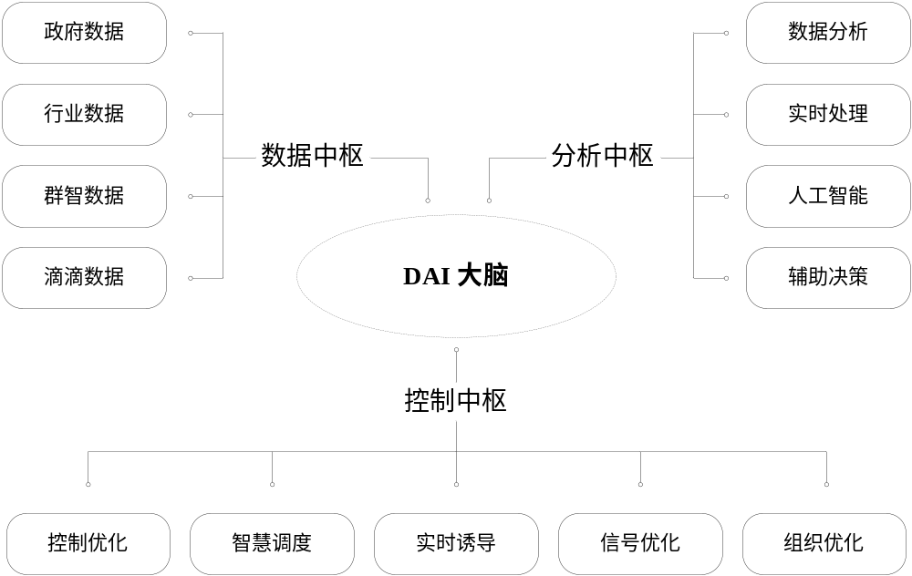
7.4 MAS控制系统的设计示例
应用场景案例
案例1： 滴滴打车

Slide 59
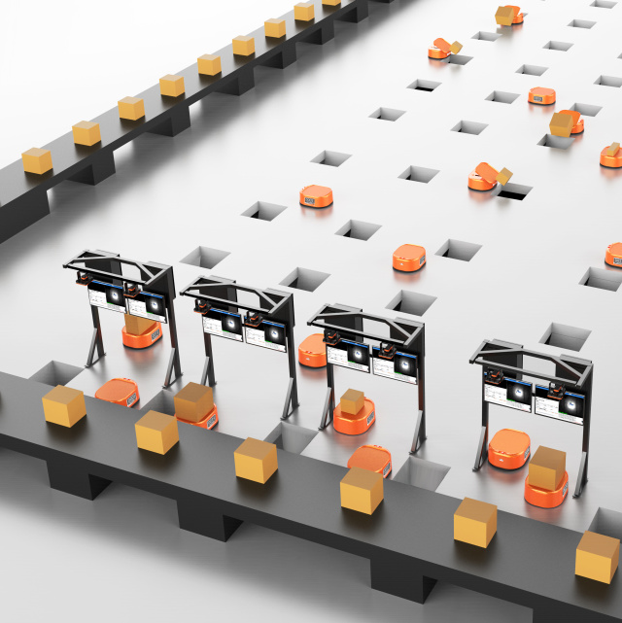
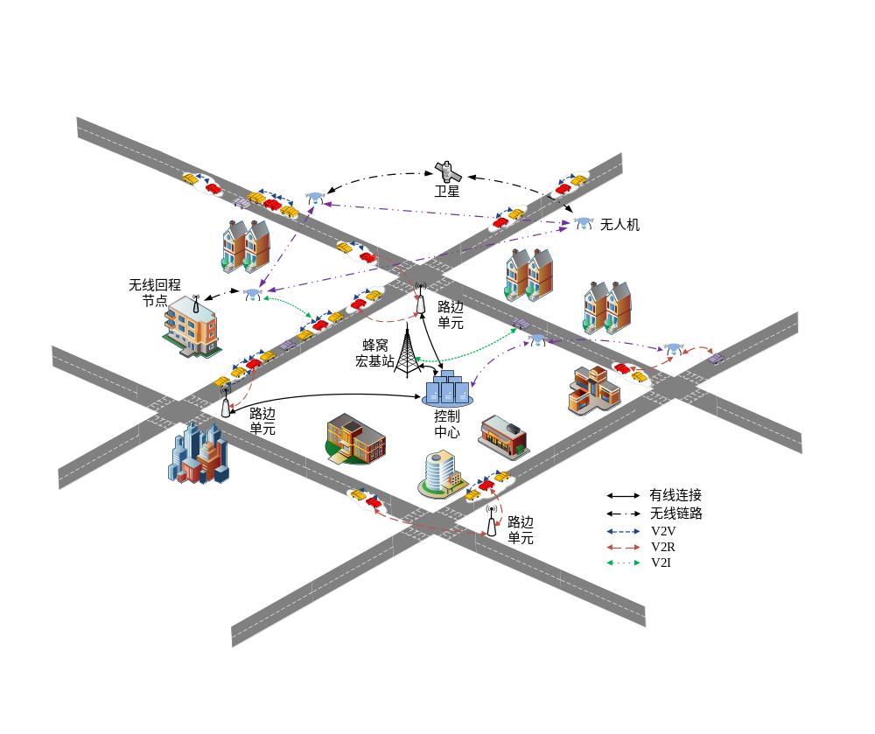
7.4 MAS控制系统的设计示例
应用场景案例
案例2： 分拣机器人
案例3：智慧交通分布式应用场景

Slide 60
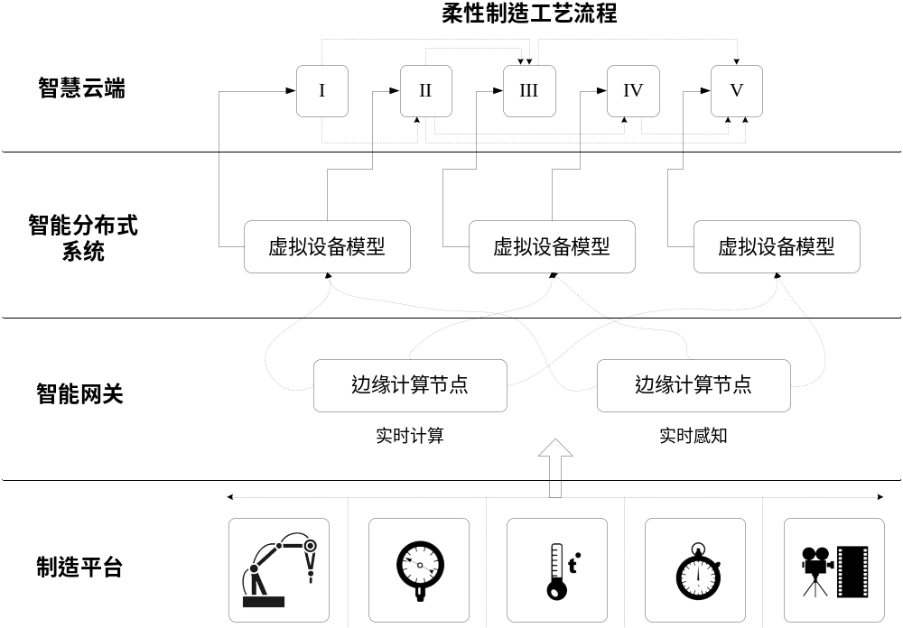
7.4 MAS控制系统的设计示例
应用场景案例
案例4： 柔性制造分布式智能体系

Slide 61
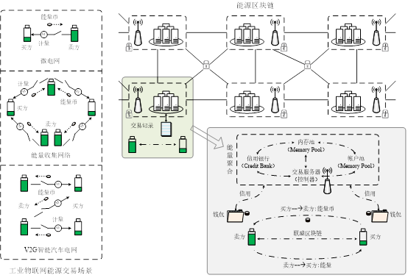
7.4 MAS控制系统的设计示例
应用场景案例
案例5： 工业物联网能源区块链架构

Slide 62
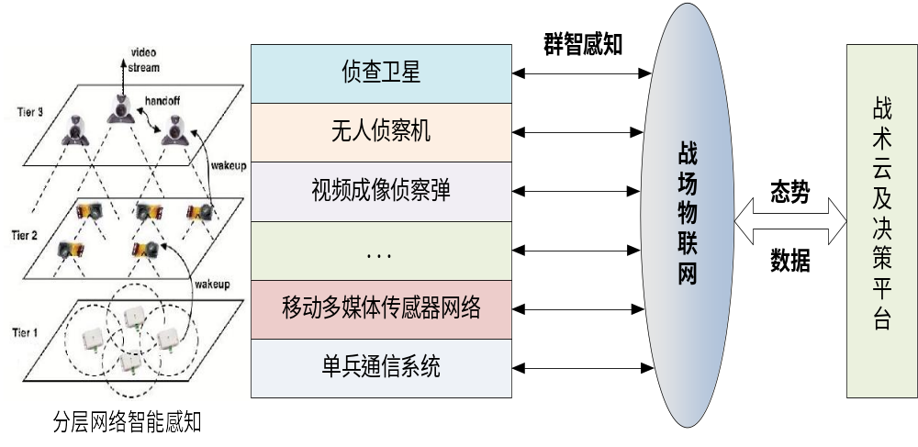
7.4 MAS控制系统的设计示例
应用场景案例
案例6： 战术物联网体系架构

Slide 63
7.6 小结 Summary
多真体系统是分布式人工智能研究的新领域。
多真体系统研究如何在一群自主的真体间进行智能行为的协调，具有更大的灵活性，更能体现人类社会智能，更加适应开放的和动态的世界环境。
真体、体系结构和程序具有“真体 ＝ 体系结构 ＋ 程序”的关系。
由于基于MAS的控制是个崭新的研究与应用领域,许多问题都有待进一步深入探讨。

